Slide 1


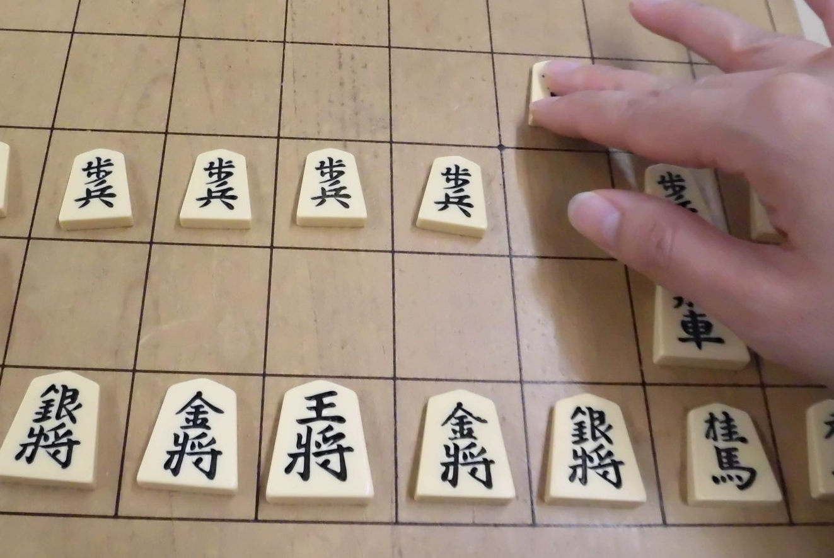


熊野西防災交流センター
子 ど も 将 棋 大 会
腕だめし！
令和7年11月22日(土)
午前９時３０分 競技開始
(９時から大会受付開始)
場所 ：熊野西防災交流センター 安芸郡熊野町神田15番4号
【参加対象】 将棋ができるお子様で小学生まで。
棋力、級や段がわかる方はお申込時にお伝え下さい。
【申込期間】 １１月４日(火)～１１月１９日(水)
【参 加 費】 ５００円
各クラス １位～３位まで賞品有り！
参加者全員に参加賞有ります。
【定 員】 ４０名 ※定員になり次第受付を終了します。
【申込方法】 裏面の申込用紙に記入後、申込期間内に参加費と一緒に
事務室まで持参して下さい。
事前に来館されるのが難しい方は、お電話にて受付致します。
（当日、申込用紙を受付で提出と参加費のお支払いを
お願い致します。）
【方 式】 予選後、トーナメント方式
棋力でAクラス・Bクラス・Cクラスに分かれて行います。
Do my
Best!
【問合せ】 熊野西防災交流センター
082-854-1673
裏面➡
申込用紙

Slide 2








将棋大会参加希望アンケート・申込書
■ご自身の 級 ・ 段 などわかる方は記入して下さい。
・わかる ➡ ・わからない
■以前、この大会に参加したことはありますか？
・ある ・ない
受付印
参加費 500円
※事務室窓口もしくは、当日受付でお支払い下さい。
フリガナ お名前
ご住所
保護者氏名
電話番号 | （ ） ー
学年 又は 年齢 | 年生 （ ）歳 | 性別 | 男 ・ 女
学校名 ・ その他
小学
※ご記入いただいた個人情報は、本大会のみに使用し、第三者に提供することはございません。
当日は職員が大会の様子を撮影します。広報活動などに使用させていただく場合がございますのでご了承ください。

